Slide 1
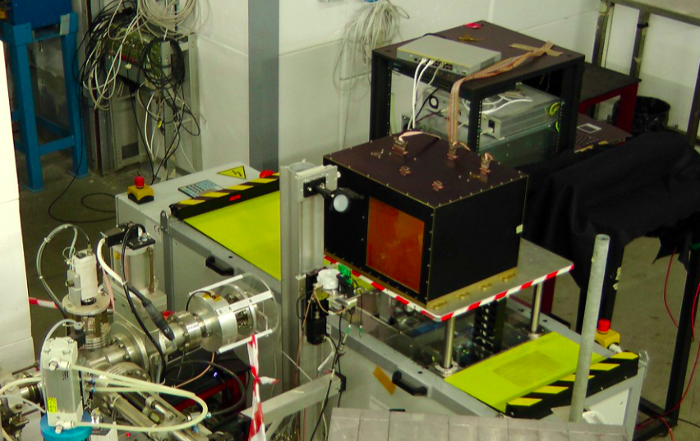
LIMADOU 2023-24
CSES - China Seismo-Electromagnetic Satellite
ASI, INFN (BO, LNF, PG, RM2, TN, FI), Uninettuno, TIFPA, INAF, INGV Chinese National Space Agency, China Earthquake Administration
studio da satellite di perturbazioni e.m, fenomeni sismici, magnetosfera, ionosfera e Terra
Attività 2022 (2° sem.) - 2023 (1° sem.)
Analisi dati e pubblicazoni (+ Conferenze) risultati missione CSES-01 (tuttora in presa dati)
Preparazione nuova missione CSES-02
(2° satellite).
Responsabilità gruppo italiano su due rivelatori:
- HEPD-02 (High Energy Particle Detector)
- EFD-02 (Electric Field Detector)
Obiettivi/milestones 2023-2024:
Completamento e Integrazione FM HEPD-02 e EFD-02
Beam tests su vari fasci
Spedizione e Integrazione nel satellite cinese
Lancio previsto a Primavera 2024
La “suite”
di rivelatori
di CSES
CSES-01
launched 2 February, 2018

Slide 2
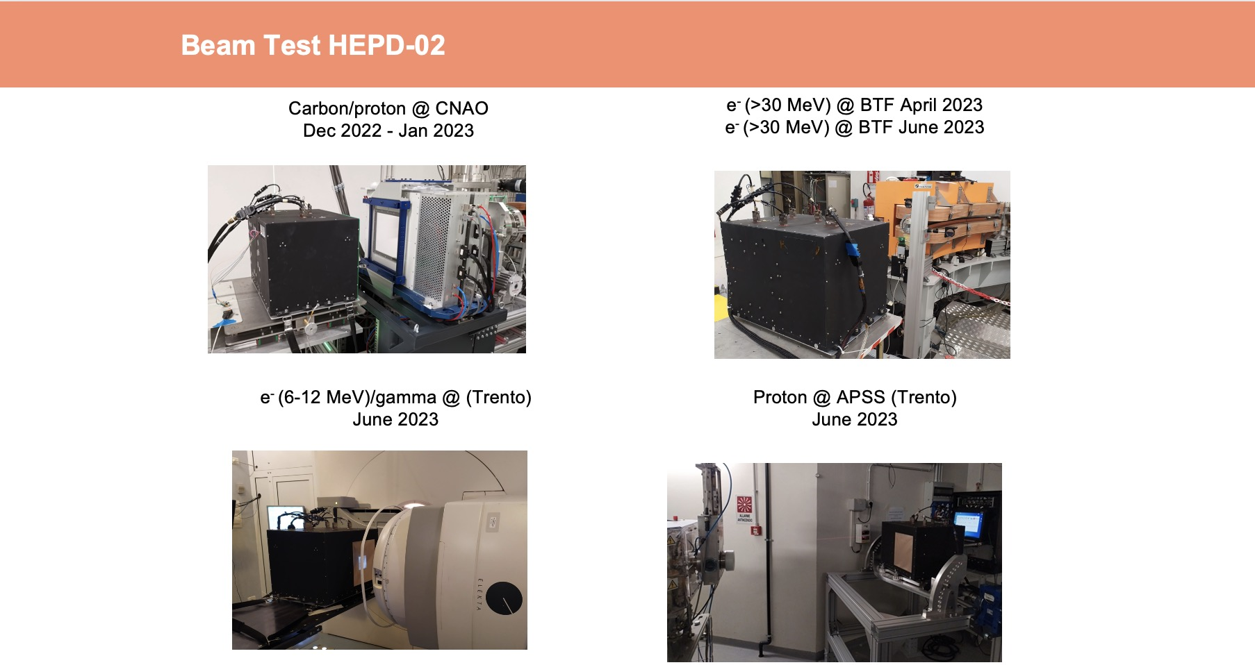
Beam tests 2023
Trento & BTF-LNF Jan, Apr & Jun 2023
BTF-LNF 22-25 June 2023

Slide 3
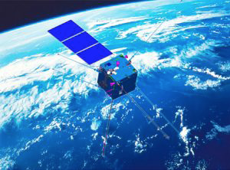
LIMADOU 2024
LIMADOU @ LNF (dot.)
FTE: M.Ricci (Assoc. Senior 50%) B. Spataro (Affiliato)
Attività 2023-2024 LNF:
Partecipazione a fasi finali di test e integrazione nel satellite
Lancio CSES-02 dalla base cinese Jiuquan Satellite Launch Center, nel deserto del Gobi nella Mongolia Interna (Primavera 2024)
Analisi dati e pubblicazioni CSES -02 (anche della prima missione CSES-01)
Richieste Servizi LNF 2024: nessuna
Richieste Finanziarie LNF 2024: solo missioni 3-4 k€
Fondi Esterni: (ASI-Limadou2): disp. residua 16 k€ (Consumo) + 10 k€ (Missioni) da spendere tra 2023 e 2024

